Slide 1

Evaluación de las tecnologías object storage para almacenamiento y análisis de datos climáticos
Ezequiel Cimadevilla Álvarez
Máster en Ciencia de Datos
Universidad de Cantabria

Slide 2
Agenda
►Análisis de datos climáticos
►Object storage
►Evaluaciones cloud y HPC

Slide 3
Análisis de datos climáticos

Slide 4
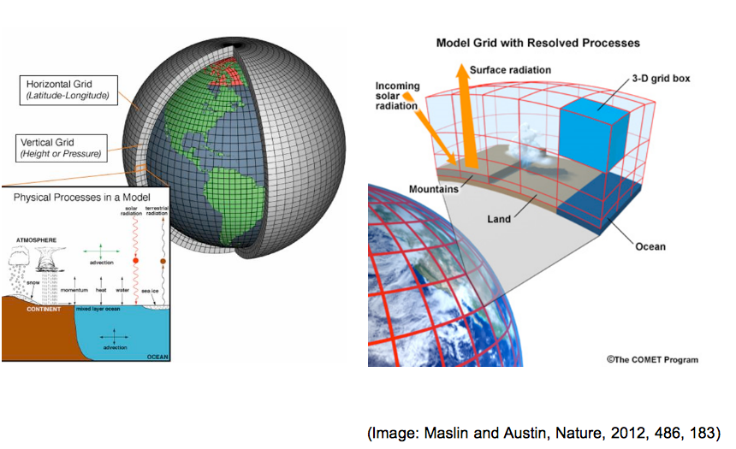
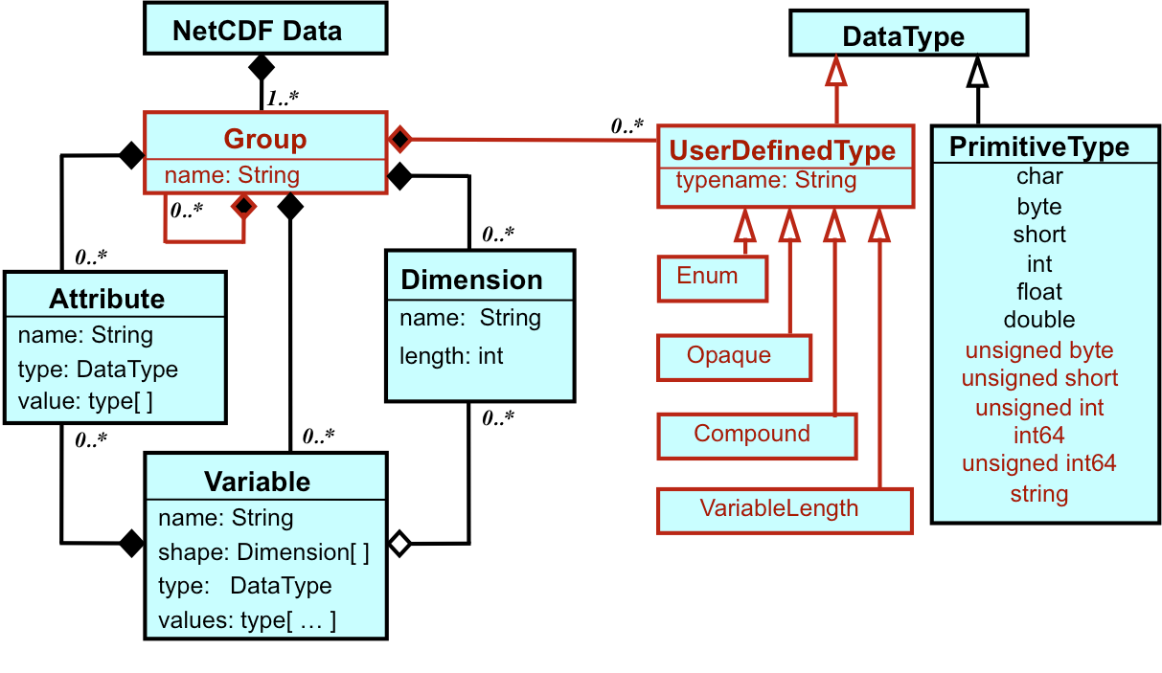
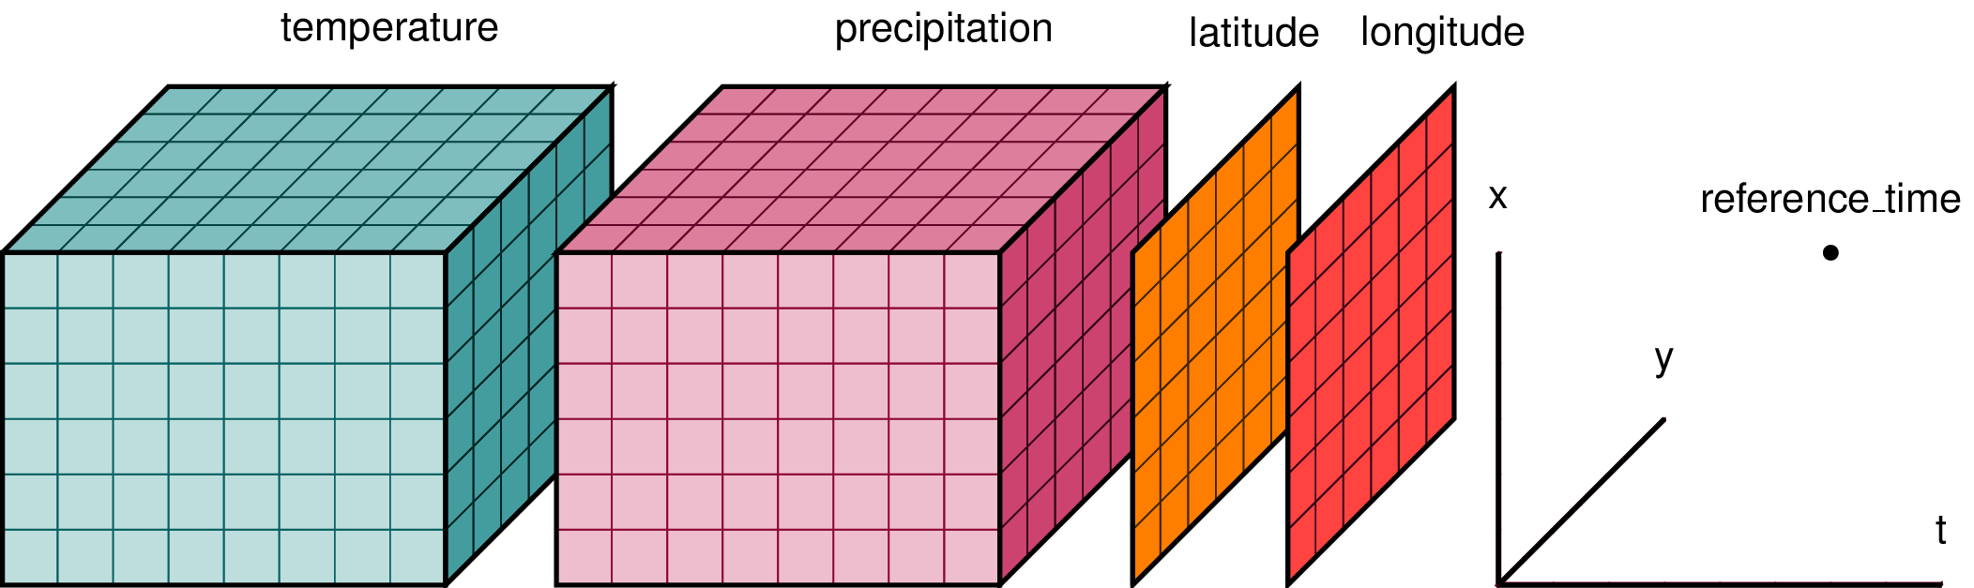
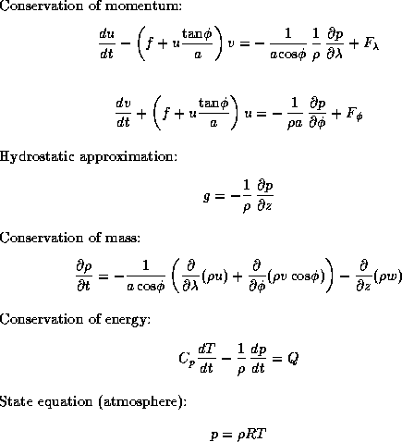
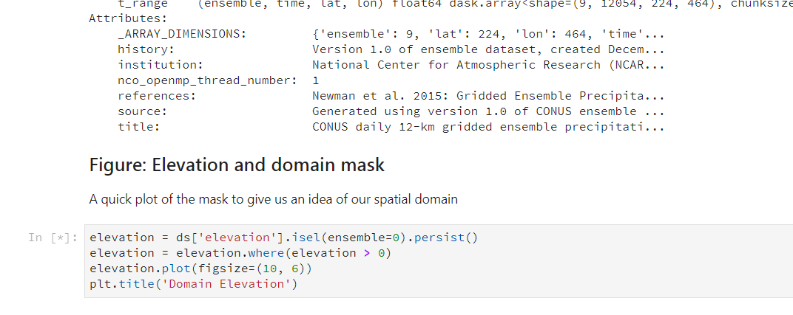
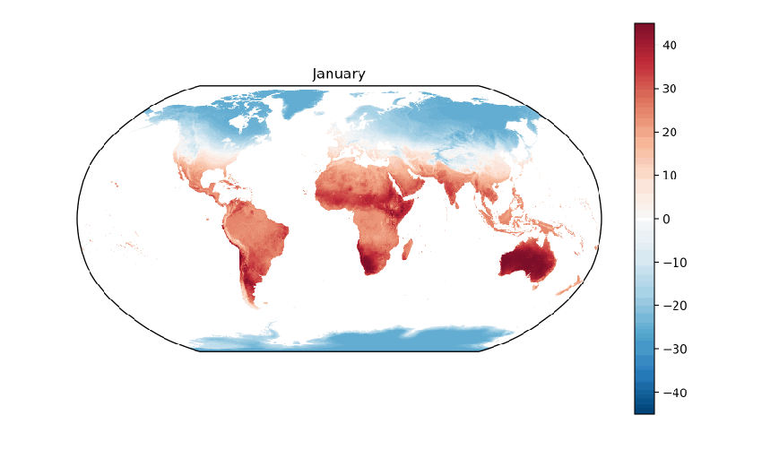

Slide 5
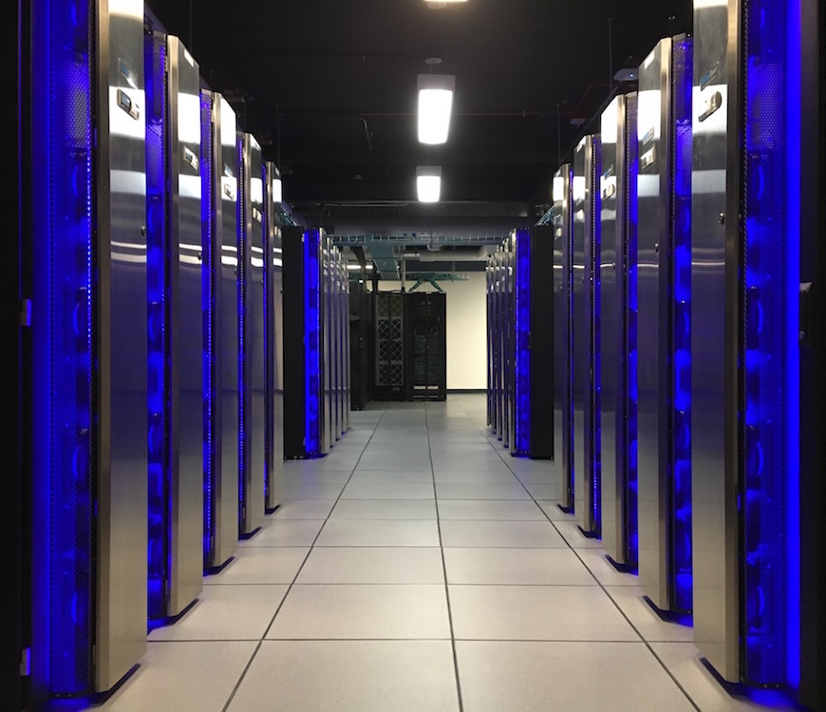
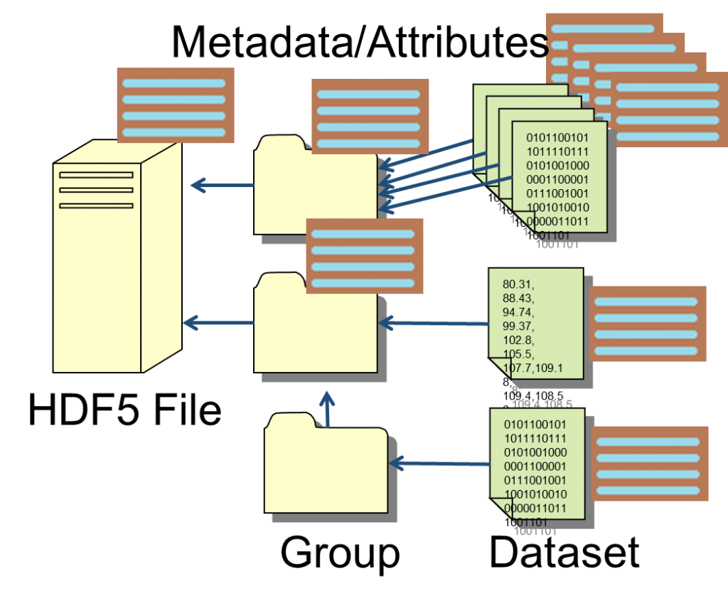
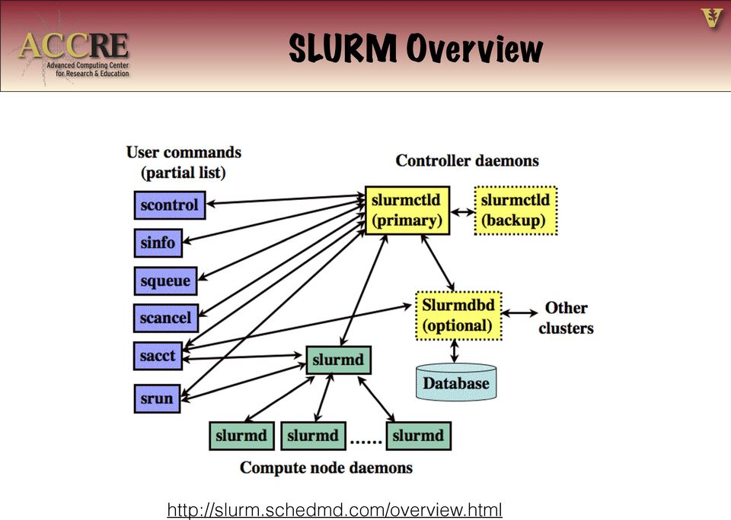



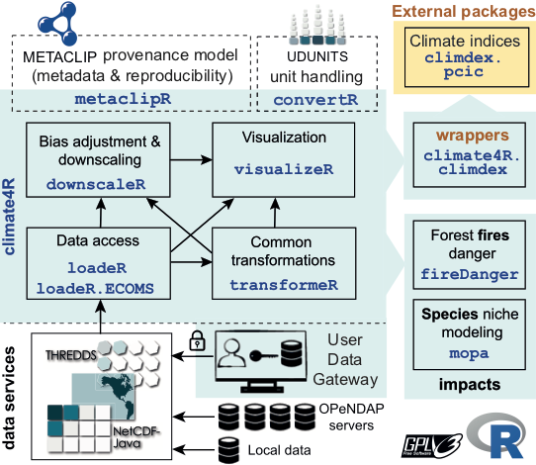

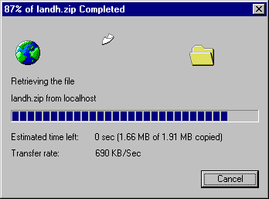
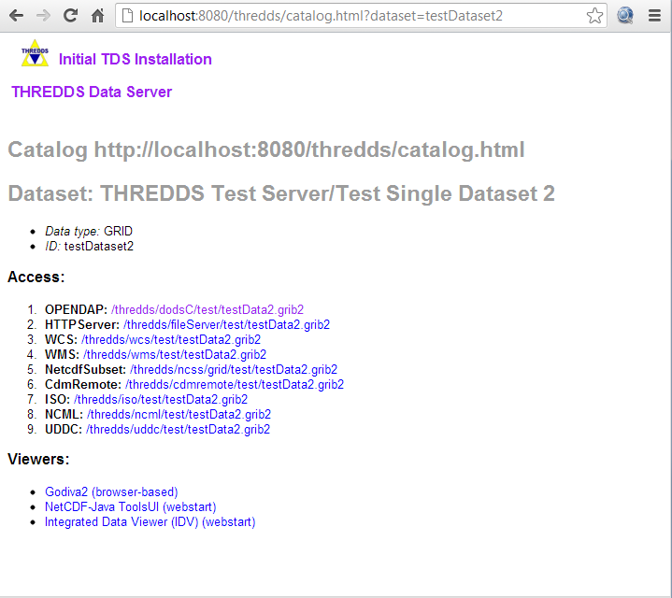
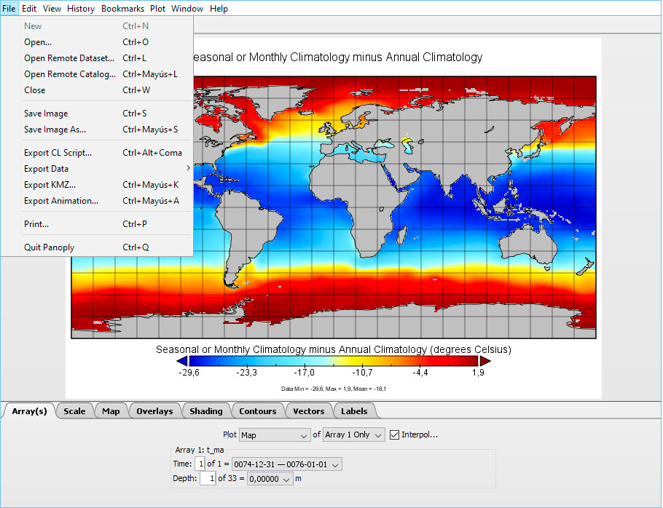
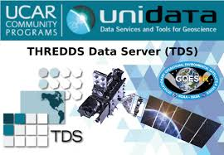
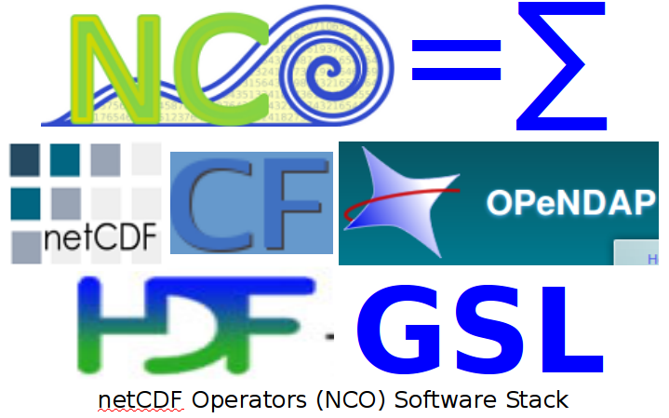
1 – Sistema de colas
2 – Descarga local
3 – Data Access Protocol

Slide 6
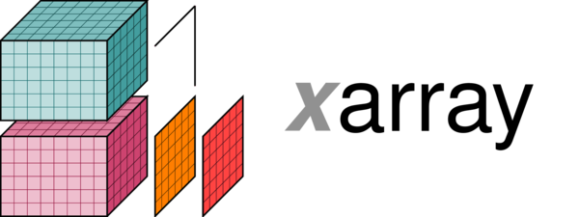

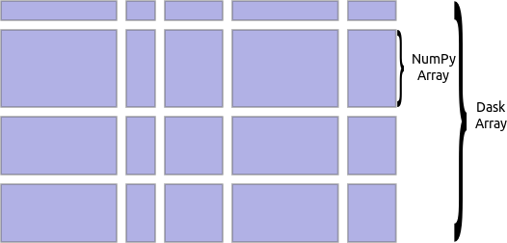


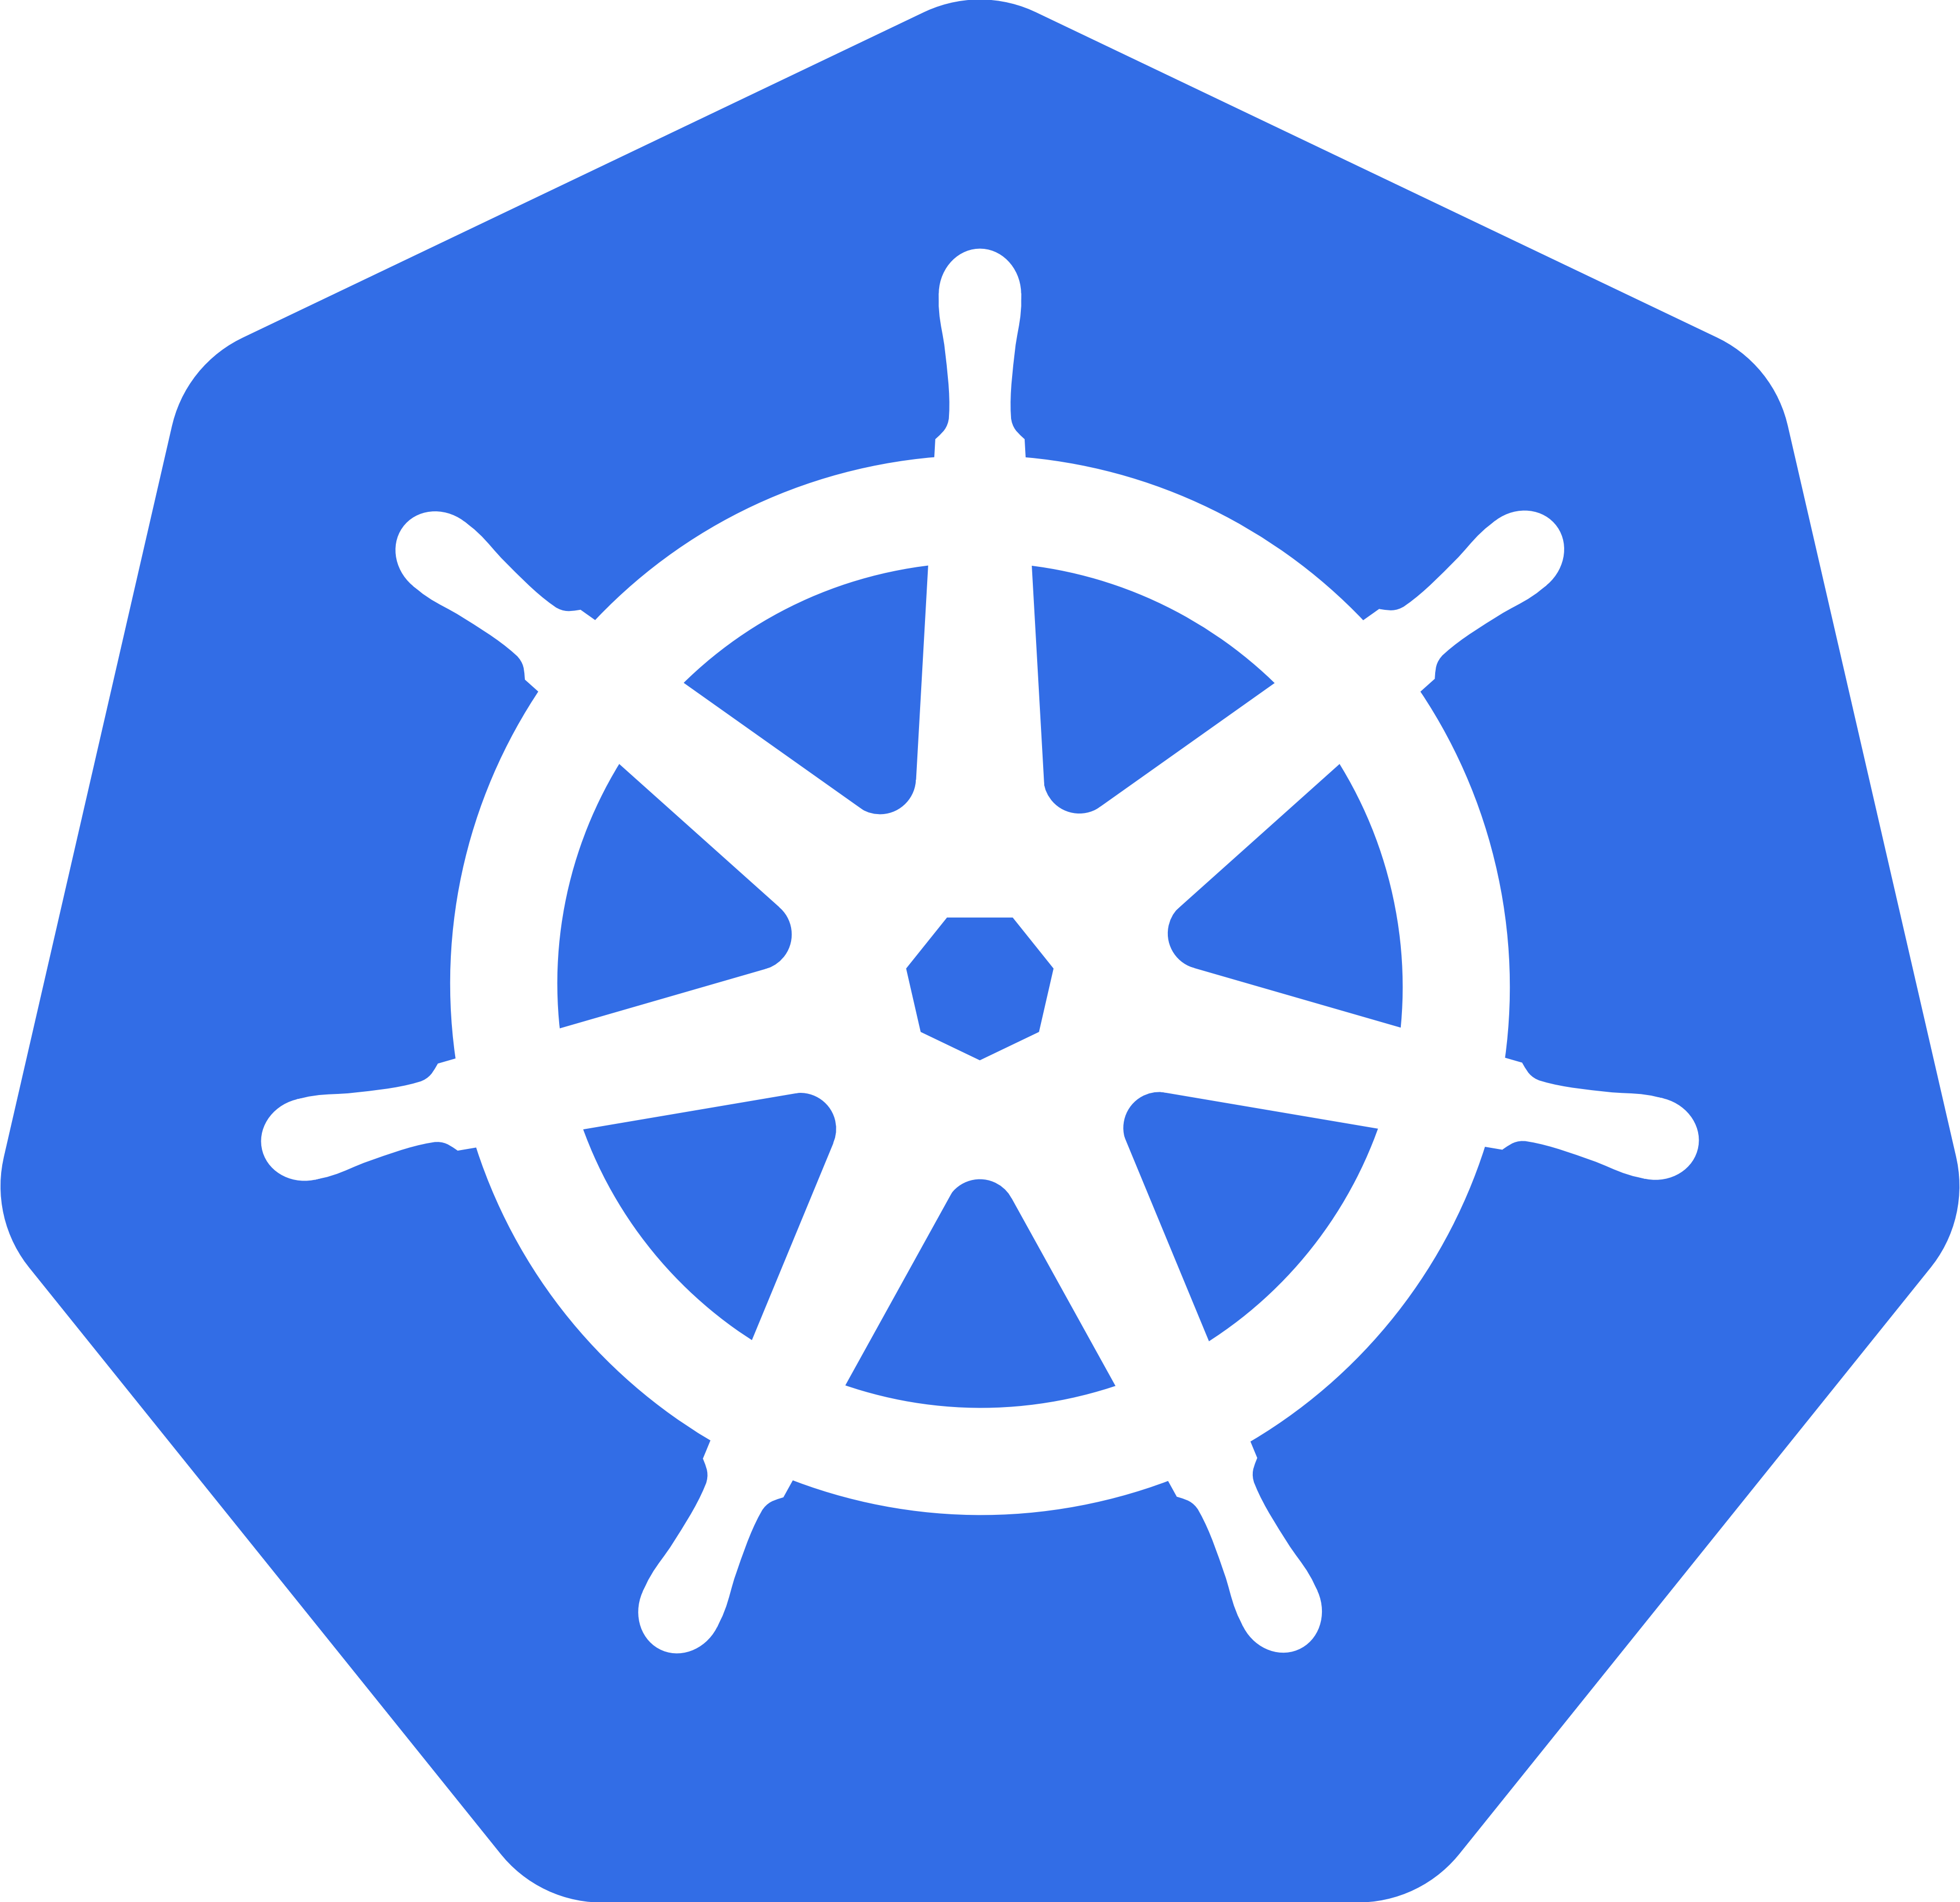

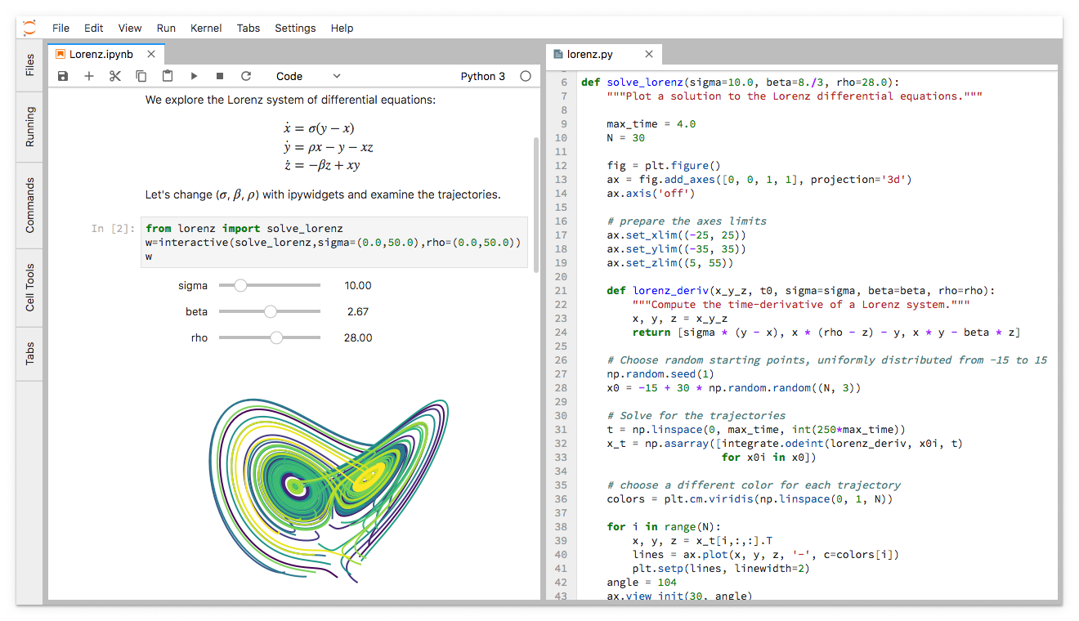

Slide 7
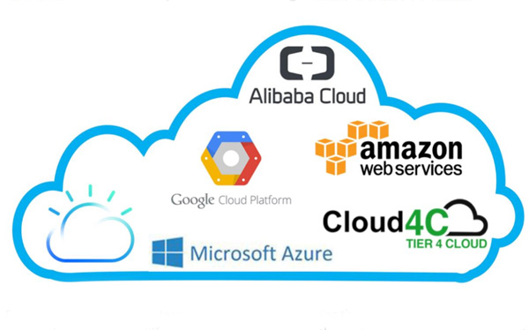

Slide 8
Object storage

Slide 9

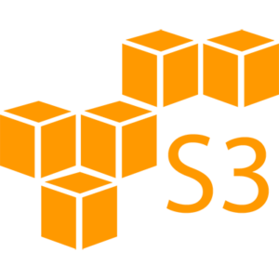
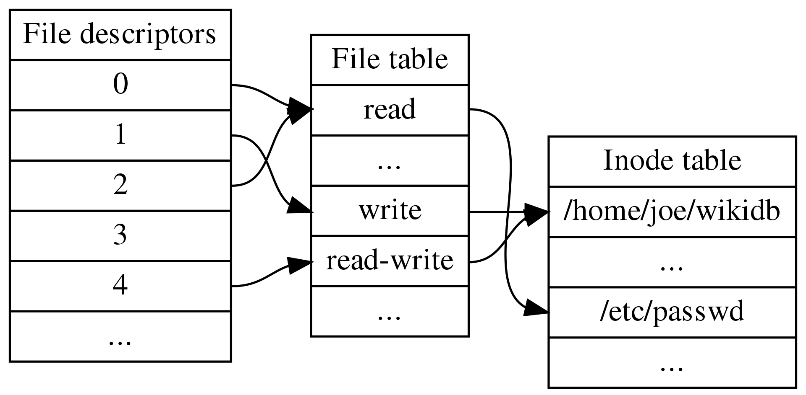
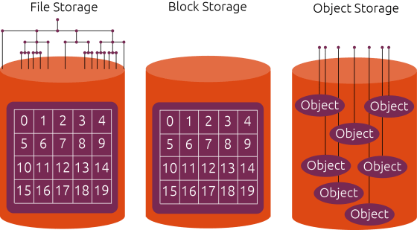
Object storage
►Espacio de nombres plano sin metadatos
►Acceso mediante operaciones atómicas sin estado
►Inmutabilidad de los objetos

Slide 10
Object storage
►¿Cómo almacenar los datos climáticos?
►HDF + FUSE
►HDF + Custom Reader
►Servicio distribuido (HSDS)
►Nuevos formatos (Zarr)

Slide 11
Evaluaciones cloud y HPC

Slide 12
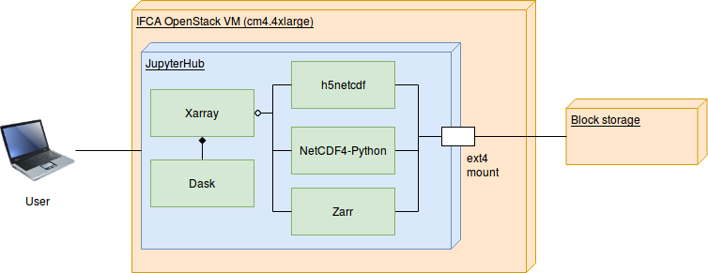
Acceso local cloud
►Una máquina virtual en OpenStack
►Jupyter Hub
►Almacenamiento en bloques en un sistema de ficheros ext4
►Acceso local (ruta en el sistema de ficheros)
Librería/Acceso | netCDF4 | Zarr | h5netcdf
Serie | 146.2s | 148.8s | 128.7s
Paralelo | 90.5s | 49.1s | 109.1s
Acc | 1,61 | 3 | 1,17
https://github.com/zequihg50/tfm/tree/1b698d44d0c3bd075a40ab99d81bda356bf482a9/local

Slide 13
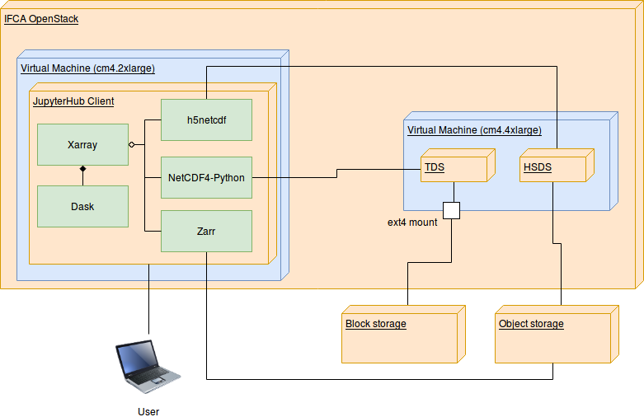
Acceso remoto cloud
►Dos máquinas virtuales en OpenStack
►JupyterHub
►Almacenamiento en función de la librería cliente
►Acceso remoto
Librería /Acceso | netCDF4 - TDS | Zarr | h5netcdf - HSDS
Serie | 302.9s | 1273.6s | -
Paralelo | 279.7s | 97s | -
Acc | 1,08 | 13,12 | -
https://github.com/zequihg50/tfm/tree/1b698d44d0c3bd075a40ab99d81bda356bf482a9/remote

Slide 14
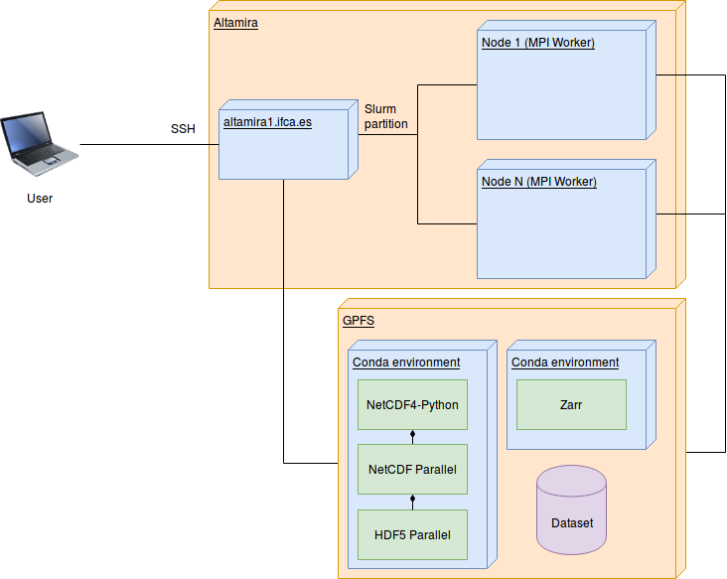
Acceso local HPC
►Uso del sistema de colas Slurm
►Almacenamiento compartido GPFS
►Paralelismo mediante MPI
►Acceso local
Librería / Tareas | NetCDF4 Independent | NetCDF4 Collective | Zarr
2 | 145,04s | - | 86,82s
4 | 80,22s | 29,52s | 37,35s
8 | 39,73s | 17,75s | 14,43s
https://github.com/zequihg50/tfm/tree/1.0/hpc

Slide 15
Conclusiones
►adfs

Slide 16
Evaluación de las tecnologías object storage para almacenamiento y análisis de datos climáticos
Ezequiel Cimadevilla Álvarez
Máster en Ciencia de Datos
Universidad de Cantabria

